Slide 1
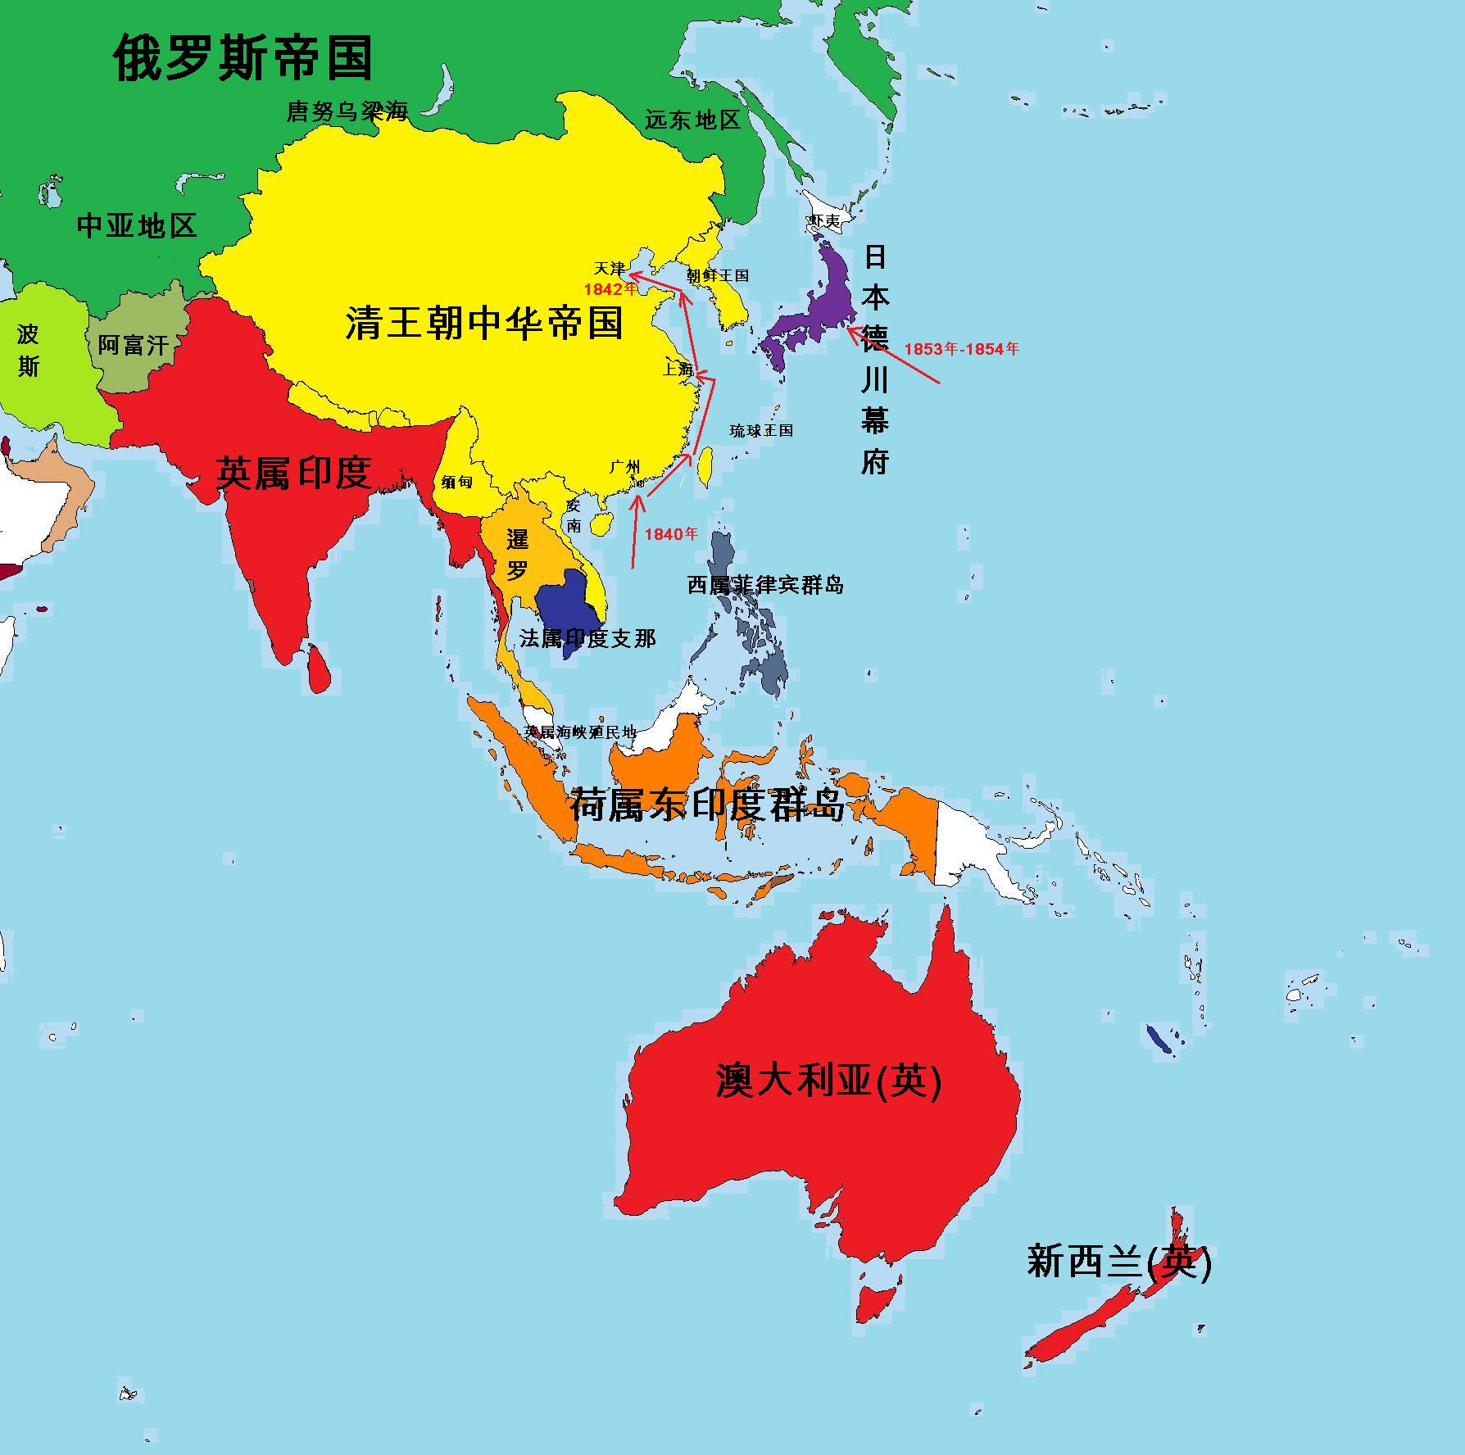
十九世纪五六十年代的东方

Slide 2
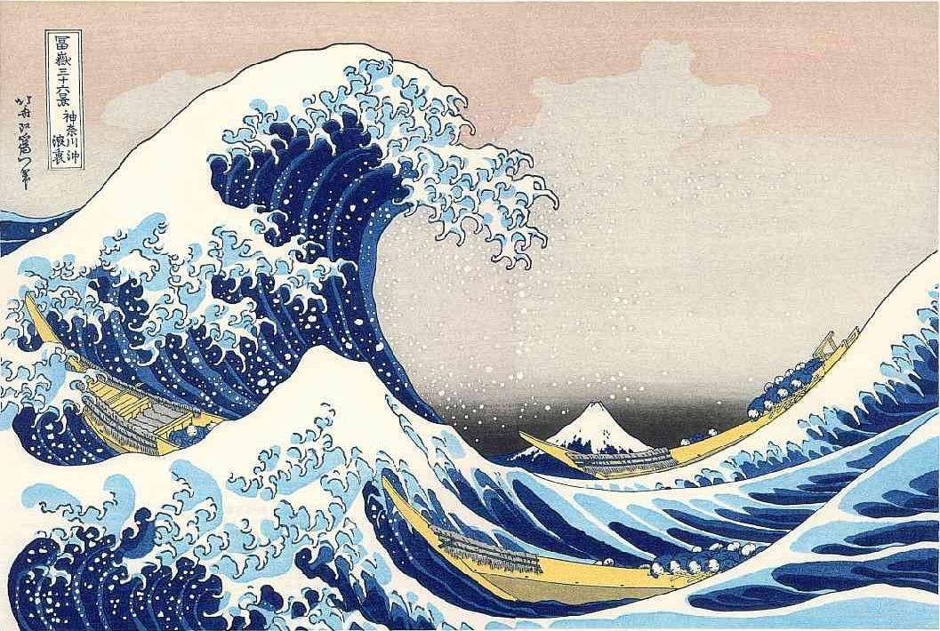
第4课
日本明治维新
常德市第五中学 向拥军

Slide 3
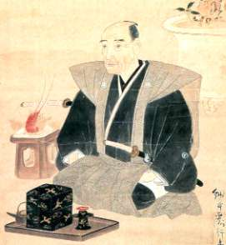
一、德川幕府与锁国时代
1.德川幕府的统治
在日本历史上，17—19
世纪中期称为江户时代，因
最高统治者德川将军的统治
机构幕府设置在江户（今东
京）而得名。江户时代的统
治机构有两级——幕府（掌
管国政）和藩国。将军把领
地分封给藩主，藩主效忠将
军，二者形成主仆关系。
德川家康

Slide 4
幕府统治时期日本社会阶级构成
等级森严
（幕藩体制）
天 皇 （傀 儡）
幕府统治下的日本社会分为士、农、工、商四个 等级，士阶级是统治阶级。身份等级世代相继，不能逾越。
将 军
士
大 名
武 士
农 工 商

Slide 5
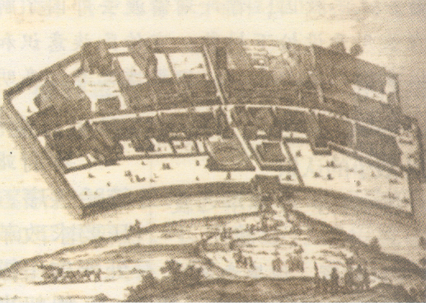
2.对外政策：
闭关锁国
在对外政策上，幕府实行闭关锁国策，禁止日本人出海，只允许荷兰等少数国家的商船在指定的地点从事有限的贸易。
幕府允许荷兰商人进行贸易的唯一地点——长崎出岛。

Slide 6
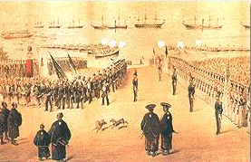
3.西方入侵：
惊 破 太 平 梦
几 只 蒸 汽 船
佩里登陆图(1853年)

Slide 7
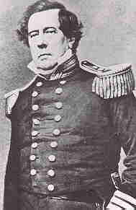

民族危机
美国东印度
舰队司令佩里
思考：这一事件给日本造成了哪些影响？
从中我们能又一次受到哪些启示？
浦贺港
1853年
黑船事件

Slide 8
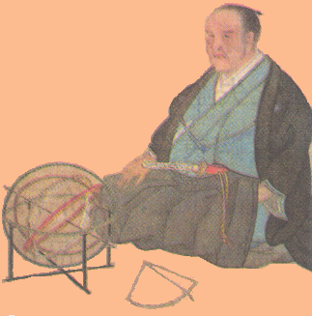
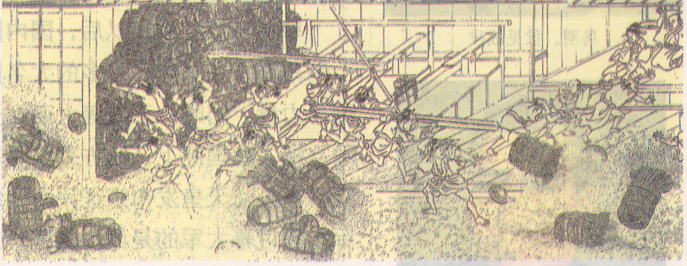
社会矛盾激化
进入19世纪以后，社会各阶
层对幕府统治强烈不满，社会动
荡不安，尤其是下级武士，迫切
希望改变现状。他们后来成为明
治维新的领导者。
大盐平八郎
领导了1837年
起义。
1866年，
大阪发生
“米骚动”

Slide 9
史料补充：
在日本明治维新前，一些经济比较发达的地区，开始出现家庭手工业或手工作坊。作坊内出现了“雇用工人”制，资本主义的萌芽出现了。
具有资产阶级色彩的大名（藩地诸侯）、武士，和要求进行制度改革的商人们组成政治性联盟，与反对幕府的基层农民共同形成“倒幕派”的实力基础。
商品经济发展和资本主义萌芽产生，从根本上引起了日本社会阶级结构和封建等级秩序的变化。

Slide 10
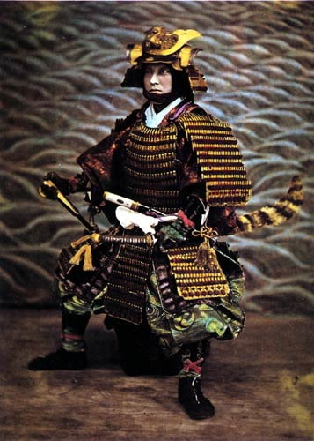
改革派的形成
幕府的镇压使部分下级武士觉醒，从统治阶层中分化出来，形成独立的改革派，公开反对幕府。他们对内抨击幕府篡权，打着“王政复古”的旗号，主张用天皇亲政取代幕府统治；对外要求废除幕府签定的不平等条约，驱逐侵略者。位于西南的长州藩成为改革派的大本营。
日本武士

Slide 11
德川幕府统治的危机
（1）外：
殖民侵略加强
倾销商品
掠夺原料
套购黄金
倒幕运动
民族危机加剧
（2）内：社会矛盾进一步激化
社会矛盾激化
统治阶级内部分化
中下级武士、西南强藩
人民反抗斗争此起彼伏

Slide 12
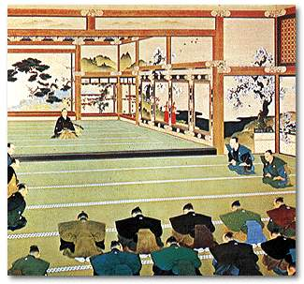
大政奉还图
1867年，萨摩、长州等藩组成讨幕联盟，策划武力讨幕；幕府统治摇摇欲坠。在此情况下，德川庆喜采取以退为进的策略，1867年10月24日他假意向朝廷提出辞职，将政权交还天皇，称为大政奉还。
倒幕派：王政复古 （建立新政府）

Slide 13
二、倒幕运动
1、背景：
内忧外患
2、王政复古
1868年 推翻幕府统治
倒幕派（武士、商人、资产阶级、新兴地主）
人民
部分大名 （西南四强藩）
３、迁都东京
明治天皇 东京

Slide 14
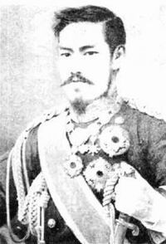
明治天皇名睦仁，
1867年继承皇位。1868年改年号为明治元年，在位时期实行一系列资产阶级性质的改革，日本完成了从封建社会向资本主义社会的过渡。
明治天皇睦仁（1852—1912）
Notes:
这是明治天皇的照片，现藏于日本东京国立博物馆。
明治天皇名睦仁，1867年继承王位。1860年改年号为明治元年。他即位初期，正值倒幕运动高潮。倒幕派从他那里取得密诏，宣布武装讨幕最终推翻了德川幕府统治，建立了近代天皇制专制政权。此后明治天皇政府在政治、经济、文化教育方面实行一系列资产阶级性质的改革，称为明治维新。从此，日本逐步走上资本主义的发展道路。

Slide 15
三、明治维新的内容
1.目的
（1）摆脱民族危机
（2）发展资本主义
根本：巩固明治政府的统治
（1）政治：废藩置县，加强中央集权；
（2）军事：征兵制，建立新式军队；
（3）经济：地税改革，殖产兴业，发展近代经济；
（4）社会生活：“文明开化”，向西方学习，改造日本交易、文化和生活方式。
2.内容：
Notes:
明仁天皇 (Akihito) 是昭和天皇裕仁的长子，生于1933年12月23日。1956年毕业于日本学习院大学经济系，1952年11月被立为皇太子。1989年1月7日即位，成为日本第125位天皇，年号“平成”。

Slide 16

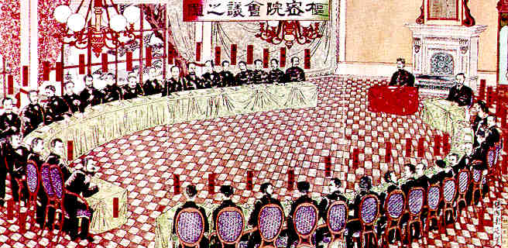
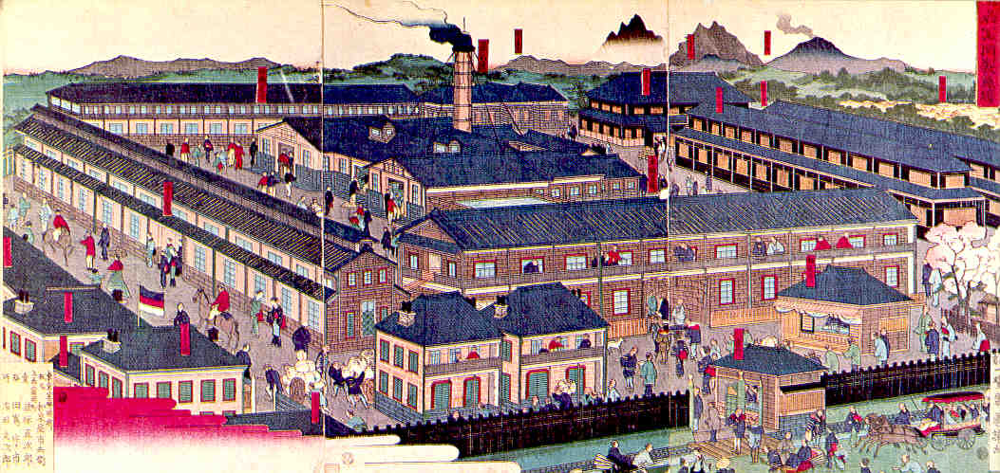
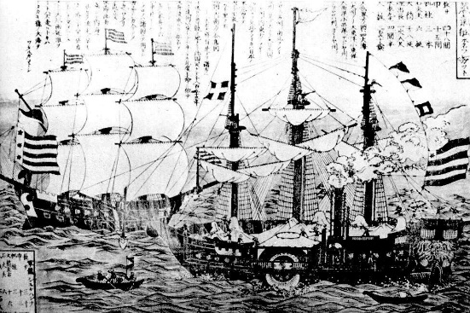
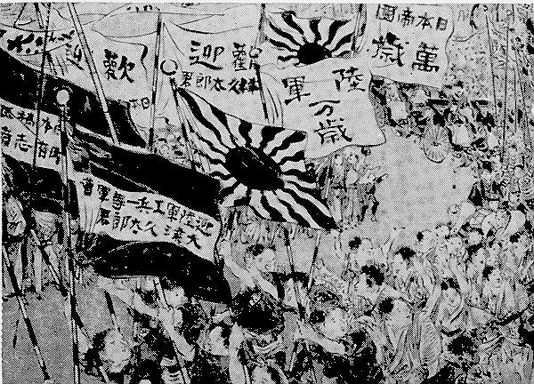
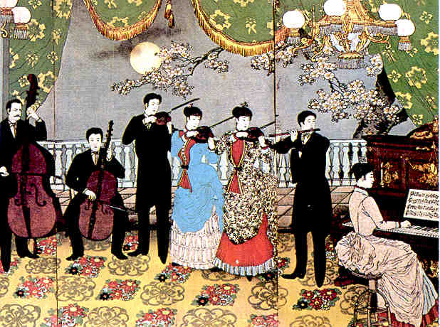
明治政府目标
中央集权
世界強國
殖产兴业
日本
世界
废除
不平等条约
富国强兵
文明开化

Slide 17
四、明治维新的意义（如何评价）
1）性质：
2）评价
天皇为首的自上而下的资产阶级改革
积极：（1）成为日本历史的重大转折点。
（2）迅速走上发展资本主义道路，实现富国强
兵，开始跻身于资本主义强国之列。
局限：
保留大量旧制度的残余（封建残余如天皇制）
军国主义色彩浓厚。——侵略扩张

Slide 18
延伸拓展：
日本明治维新（19Ｃ60、70年代）成功
中国戊戌变法（19末期）失败
？

Slide 19
项目 | 明治维新（19中） | 戊戌变法（19末）
社会背景
领导力量
具体措施
国际环境
资义发展水平较高
封建统治相对薄弱；
资义发展不充分
封建统治势力强大；
倒幕派实力强大掌握了政权
资阶弱小，寄希望于无实权的皇帝
大刀阔斧，全面推行
变法法令如“一纸空文”
1）自由资义时期
2）西方侵略中国
（有利的国际环境）
1）向帝义过渡阶段
2）列强掀起了瓜分中国的狂潮；

Slide 20
阅读材料回答问题：
材料一：作坊里的日本人有“心灵紧闭”但“眼观八方”的特征。他们在数百年不被外族征服的优越中在精神层面上向来蔑视一切外来文化。但出门便是深深的海洋而且资源贫乏的现实，又使他们充满生存危机感，所以在技能层面非常注意乃至模仿先进的东西。在国弱时，他们谦卑地对外点头哈腰，默默拿来先进才智，然后悄悄地在作坊里加班加点地消化，乃至超越。一旦确信自己在技能上超越了别国，便会出其不意地创造神话。
——《作坊里的日本》

Slide 21
结合日本19世纪下半期改革的相关史实，说说日本是如何“心灵紧闭”但“眼观八方”的？
他们创造了怎样的“神话”？
“心灵紧闭”:保留天皇制度或武士道精神,
专制和军国主义色彩浓厚。
“眼观八方”:学习西方,明治维新。
神 话: 日本走上资本主义发展的道路；成为资本主义强国。
摆脱民族危机。

Slide 22
日本经济发展的障碍
①自然资源比较匮乏，岛国面积较小，国内市场
十分狭小；
②保留有大量的封建残余。
③日本资本主义经济发展水平和工业生产集中程
度都远不及西方列强。
更多依靠政府,
更多依靠军事手段
帝国主义特征：
带军事封建性的帝国主义

Slide 23
联系英国君主立宪制回答：
 | 君主权力 | 议会与君主关系 | 内阁与君主关系 | 掌握实权者
英国
日本
统而不治
议会权力大于君主
内阁对议会负责
资产阶级
天皇为代表的官僚军阀集团
至高无上
天皇可以解散议会
内阁对天皇负责

Slide 24
课堂巩固
1、依据《大日本帝国宪法》确定的近代政治体制。
日本的议会 ( )
A、由贵族院和参议院组成
B、贵族院的议员由选举产生，任期4年
C、议会可以限制天皇的权利，天皇必须对内阁负责
D、议会的召开、闭会、停会全由天皇决定
D

Slide 25
2.近代以来，英、日两国通过不同方式，先
后确立了君主立宪制。以下关于两国政治制
度相同点的叙述，正确的是（ ）
A. 君主为国家最高元首
B. 内阁首脑对君主负责
C. 议会是国家权力中心
D. 带有鲜明的专制色彩
A

Slide 26
3．日本1889年宪法规定，天皇总揽统治大
权，内阁辅佐天皇。包含相似规定的宪法是
（ ）
A．《德意志帝国宪法》
B．英国1787年宪法
C．法兰西第三共和国宪法
D．英国《权利法案》
A

Slide 27
4．以下几组历史事件中 符合“开始于同一年代、分处太平洋两岸国家”要求的是（ ）
A．英国“光荣革命”、美国独立战争
B．英国“光荣革命”、美国南北内战
C．美国独立战争、法国大革命
D．美国南北内战、日本明治维新
D

Slide 28
5．1872年日本政府发布告谕，“苟有国则有兵备，有兵备则人民不得不各就其役。”这最能说明（ ）
A．日本实行征兵制
B．日本实行募兵制
C．日本以武士道精神来教育熏染军队
D．日本积极准备对外扩张
A

Slide 30
典型例题：
材料一 1884年，日本思想家福泽谕吉在《脱亚论》一文中说：“为今日计，我国不能再盲目等待邻国达成文明开化，共同振兴亚细亚，莫如与其脱离关系而与西洋文明共进退。支那(指中国)和朝鲜是日本的邻邦，同他们打交道用不着特别客气，完全可以模仿西洋人的方式处理。……我们日本人要……谢绝亚细亚东方的恶友。”福泽谕吉的观点被称为“脱亚入欧论”。
回答:（1）根据材料一，指出福泽谕吉对亚洲邻国持何种态度，主张对它们采取何种政策。
对亚洲邻国持轻蔑态度。
主张模仿欧美列强侵略亚洲邻国。

Slide 31
典型例题：
（2）根据所学知识分析日本出现“脱亚入欧论”的社会经济原因。
① 日本明治维新后资本主义发展需要扩大国内外市场；
② 日本国内市场狭小，资源缺乏，工业基础落后，难以通过经济
手段同西方竞争，只能更多依靠军事手段
③ 改革保留大量封建残余

Slide 32
背景：幕府统治危机严重（国内矛盾重重，幕府统治岌岌可危；外有美国等资本主义入侵，出现民族危机。） 主要内容：政治上，“废藩置县”，加强中央集权；经济上，允许土地买卖，引进西方技术，鼓励发展近代工业；社会生活方面，提倡“文明开化”，即向欧美学习，努力发展教育。 性质：是自上而下实行的资产阶级性质改革 影响：明治维新使日本从一个闭关锁国的封建国家，逐步转变为资本主义国家，，摆脱了沦为半殖民地国家的命运，是日本历史的重大转折点。但日本强大起来以后，很快就走上了对外侵略扩张的军国主义道路。

Slide 33
讨论：西方资本主义的侵略对日本社会带来了哪些影响？
1）政治上：日本沦为半殖民地国家，国门被迫打开,民族危机加深。
2）经济上：成为资本主义国家的销售市场和原料产地，加速了封
建自然经济的解体，客观上推动了日本社会经济的发展
3）思想上：先进思想的传入，有识之士开始向西方学习，要求变
革的呼声更加强烈。
4）阶级关系上：激化了日本社会的矛盾，进一步动摇了幕府统治。

Slide 34
1、依据《大日本帝国宪法》确定的近代政治体制。
日本的议会 ( )
A、由贵族院和参议院组成
B、贵族院的议员由选举产生，任期4年
C、议会可以限制天皇的权利，天皇必须对内阁负责
D、议会的召开、闭会、停会全由天皇决定
D

Slide 35
2.近代以来，英、日两国通过不同方式，先
后确立了君主立宪制。以下关于两国政治制
度相同点的叙述，正确的是（ ）
A. 君主为国家最高元首
B. 内阁首脑对君主负责
C. 议会是国家权力中心
D. 带有鲜明的专制色彩
A

Slide 36
3．日本1889年宪法规定，天皇总揽统治大
权，内阁辅佐天皇。包含相似规定的宪法是
（ ）
A．《德意志帝国宪法》
B．英国1787年宪法
C．法兰西第三共和国宪法
D．英国《权利法案》
A

Slide 37
4．以下几组历史事件中 符合“开始于同一年代、分处太平洋两岸国家”要求的是（ ）
A．英国“光荣革命”、美国独立战争
B．英国“光荣革命”、美国南北内战
C．美国独立战争、法国大革命
D．美国南北内战、日本明治维新
D

Slide 38
5．1872年日本政府发布告谕，“苟有国则有兵备，有兵备则人民不得不各就其役。”这最能说明（ ）
A．日本实行征兵制
B．日本实行募兵制
C．日本以武士道精神来教育熏染军队
D．日本积极准备对外扩张
A

Slide 39
6．下列是生活在德川幕府统治时期的一名武士，他
可能从事的活动有（ ）
①在京都杀死一名平民，但没受惩罚
②他迫于生计，不得不经商
③他参与了“尊王攘夷”活动
④他被废除了佩刀的特权
A．①②③④ B．①②③
C．①③④ D．②③④
B

Slide 40
7．19世纪上半叶的日本人曾经这样记述日本社会中封建统治
级与商人的关系：“今世的诸侯，不论大小……都是对富商卑
躬屈膝，以期能向他们借钱，并仰赖江户、京都等地的商人以
维持生计。”下列这段话的理解正确的是( )
A．日本的封建统治者十分重视商业的发展
B．日本商人的政治地位高于诸侯
C．随着日本经济的发展，富商地位、实力有所上升
D．商人成为日本封建幕府的阶级基础
C

Slide 41
8. 19世纪80年代初，日本明治政府认识到“好事贪功
反而挫折人民自主独立之气势，养成百事依赖政府之
风习”，“其弊害大不可测”，进而采取的措施
是 ( )
A.废除了封建领主土地所有制
B.整顿财政金融以改善私人投资环境
C.建立“样板”企业供私人企业效仿
D.将大量的国营企业转让给私人
D

Slide 42
9. 某论文将“俄国在克里木战争中失败，开始农奴制
改革”、“日本遭遇黑船来航的冲击，继而明治维
新”、“中国遭受列强的侵略，开展戊戌变法”作为
重要论据，该论文的主题可能是( )
A．西方的殖民侵略与世界市场的形成
B．工业文明冲击下的近代化改革
C．资产阶级民主制度在亚洲的确立
D．工业革命在亚洲的扩散
B

Slide 43
10. 19世纪中期，许多与西学相关的“日本新词”来
自中国，而在20世纪初年，大量与西学相关的“日本
新词”，如劳动、方针、政策、理论等迅速传入中国。
出现这一变化的决定性因素是( )
A．中国留学日本人数增多
B．中国在甲午战争中战败
C．日本明治维新成效显著
D．日本先于中国接触西学
C

Slide 44
11. 基于“大凡国之强弱系于人民之贫富，人
民之贫富系于财产之多寡”的认识，明治政府
开始( )
A．实行地税改革
B．开化社会文明
C．引进欧美科技
D．鼓励工商贸易
D

Slide 45
12. 1904—1905年，日本和俄国发生战争，最终日本
战胜俄国。对此，一些中国人当时就发表评论，认为
这场战争“非军队之竞争，乃政治之竞争。卒之日胜
而俄败，专制立宪，得失皎然”。下列分析，正确的
是（ ）
①俄国失败的根源在于农奴制
②日本明治维新实现富国强兵
③这些中国人赞成君主立宪制
④这场战争直接引发十月革命
A．③④ B．②④ C．①② D．②③
D

Slide 46
13. 结合所学知识，区别德国和日本近代化道
路的不同点是( )
A．对外侵略扩张
B．两次工业革命交叉进行
C．确立君主立宪制
D．推行文明开化’政策
D

Slide 47
14. 明治维新使日本走向了“脱亚入欧”的道
路在经济方面既吸收了西方文明成果，又兼日
本特色。与同一时期的西方经济相比，日本经
济的特色是( )
A．政府干预经济，大力扶植私人企业
B．采用近代先进技术，积极发展工商业
C．发展对外贸易，拓展国际市场
D．发展近代教育，培养建设人才
A

Slide 48
15. 改革是推动社会进步和发展的重要手段，不同历
史阶段的改革虽然具有不同的时代特征，但也呈现出
相同之处，能够体现商鞅变法与明治维新相同之处的
有 ( )
①改革地方行政制度 ②打破原有的等级制度
③重视发展教育 ④建立一支有战斗力的军队
A．①②③ B．②③④
C．①③④ D．①②④
D

Slide 49
材料二：对被侵略地区而言……它原有的文明难以抵
御欧洲国家的入侵，要继续生存，就必须进行变革…
在这些国家，由于“传统”和“变革”之间力量对比
配置不同，各自的社会、文化态度不同，因此现代化
的道路不同，发展的速度也不同。
——钱乘旦《再论世界近代史的主线是现代化》

Slide 50
（2）依据材料二指出19世纪下半期中、日两国改革的共同原因(4分)及其改革结果的不同原因（6分）
改革共同原因:①西方工业文明的冲击;
②民族危机严重。
结果不同的原因:①领导力量实力对比不同;
②民众对改革支持的态度不同;
③文化传统对变革的态度不同。

Slide 51
17. 改革，是社会发展的重要推动力。阅读下列材料
材料一 (一位鲜卑族拓拔部首领)说：“漠北人能
捕捉六畜，善骑马奔驰，随水草迁移，哪有什么可以
做将领的人”。
材料二 佩里来航时，赠给幕府的是显示工业文明
的火车机车模型和电报机，而幕府却只能用力士搬运
回赠的大米来展示实力。

Slide 52
（1）据材料一、二指出中、日两次改革前社会状况的共同特点。(2分)结合所学知识回答，为解决上述问题，两次改革分别在经济、文化领域采取了什么重要措施？(4分)
共同特点:社会发展落后。(2分)
措 施：
A、孝文帝改革:推行均田制;
移风易俗,改行汉制。
B、明治维新:殖产兴业、承认土地私有;
文明开化。

Slide 53
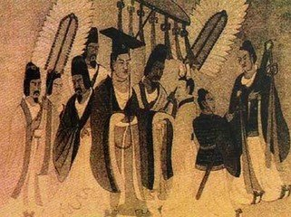
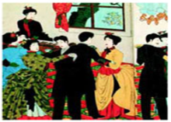
材料三
图一 孝文帝出行图 图二 鹿鸣馆

Slide 54
材料四 美国《侨报》日前刊出署名文章说，
1959年中国共产党实现了当年林肯总统不惜付
出生命代价换来的成果：国家统一和废除（西
藏）农奴制。应该说，仅此两条，毛泽东就可
以名垂史册，与林肯一样被人类共同铭记。
——中新网

Slide 55
根据材料三、四，并结合所学知识，分别指出
上述三次改革的性质，并从社会转型进程的角
度分别说明其影响。(9分)

Slide 56
①孝文帝改革:性质:少数民族封建化改革;
影响:加速了北魏政权的封建化(或汉化)。
②明治维新:性质:资产阶级性质改革；
影响:推动了日本的近代化。
③1959年西藏农奴制改革:性质:社会主义性质的改革;
影响:使西藏跨入社会主义

Slide 57
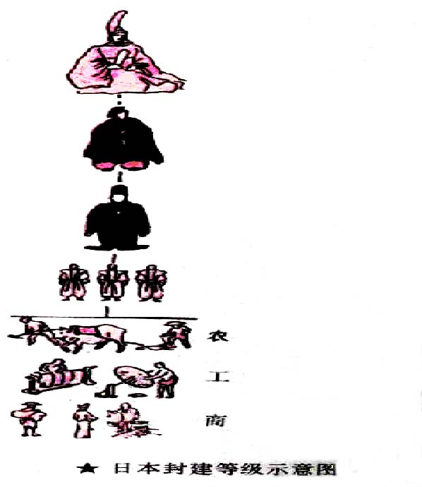
希望摆脱傀儡地位
幕府已成为众矢之的
天皇
掌握政权，组成幕府
幕府
将军
有些从事工商业
大名
经济状况恶化
不满情绪增强
武士
生活日益贫困
进行反抗斗争
农民、手工业者
新兴地主、商人
经济实力增强
要求政治权利

